Slide 1



Projekt 11 Wartsztaty z technik Uczenia Maszynowego
Aleksandra MAch, Jędrzej Wicha, Piotr Duperas, Szymon Pawłowski 2022 sem. letni

Slide 2

Przewidywanie cen domów
PRZYKŁADOWE CECHY:
powierzchnia domu
liczba pokoi
powierzchnie poszczególnych pomieszczeń
materiały wykorzystywane do budowy
liczba kominków
rodzaj dachu
rok wybudowania garażu

Slide 3
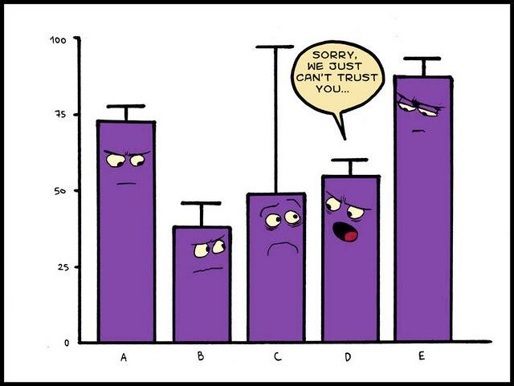
Etapy pracy
Eksploracja danych
Przygotowanie różnych zbiorów danych do testowania
Budowa modeli
Analiza wyników

Slide 4
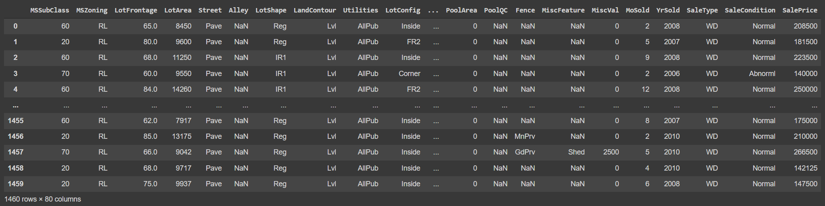
Ramka danych
1460 wierszy
80 kolumn (w tym jedna ze zmienną objaśnianą)

Slide 5
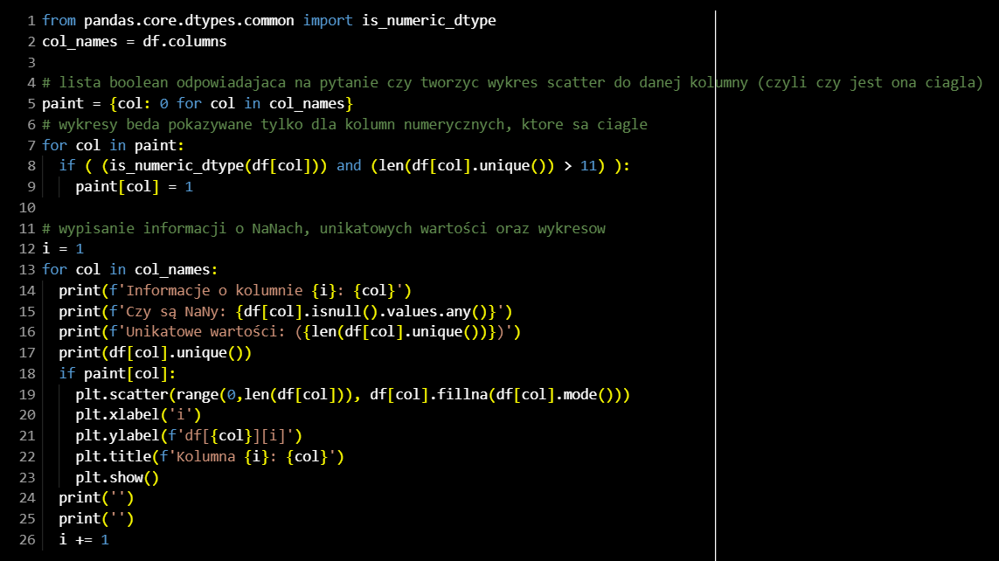

Slide 6
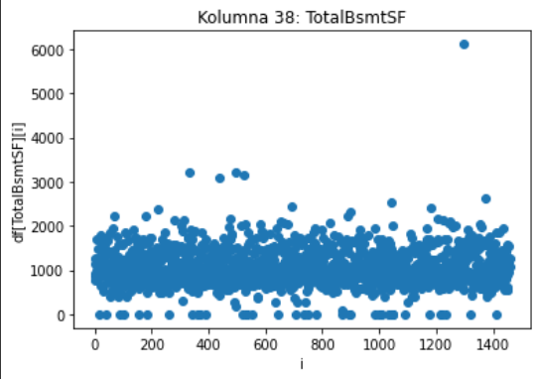
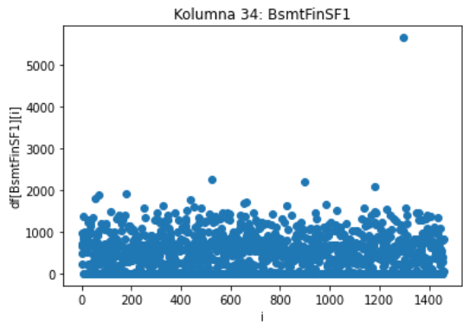
Wykresy rozproszenia

Slide 7

Wnioski o predyktorach
W 19 kolumnach występują NaNy
14 kolumn zawiera outliery
28 zmiennych kategorycznych
31 zmiennych jakościowych
20 zmiennych ciągłych

Slide 8

Przygotowanie Danych
Pozbycie się wartości nan, rozwiązanie problemu braku wartości
Zamiana zmiennych jakościowych na liczby (np. bad, average, good na 1, 2, 3)
Zamiana zmiennych kategorycznych na liczby (funkcja LabelEncoder)
Standaryzacja do rozkładu normalnego N(0,1) (funkcja Standard Scaler)
Rozwiązanie problemu outlierów (zastępienie modą lub usunięcie)

Slide 9
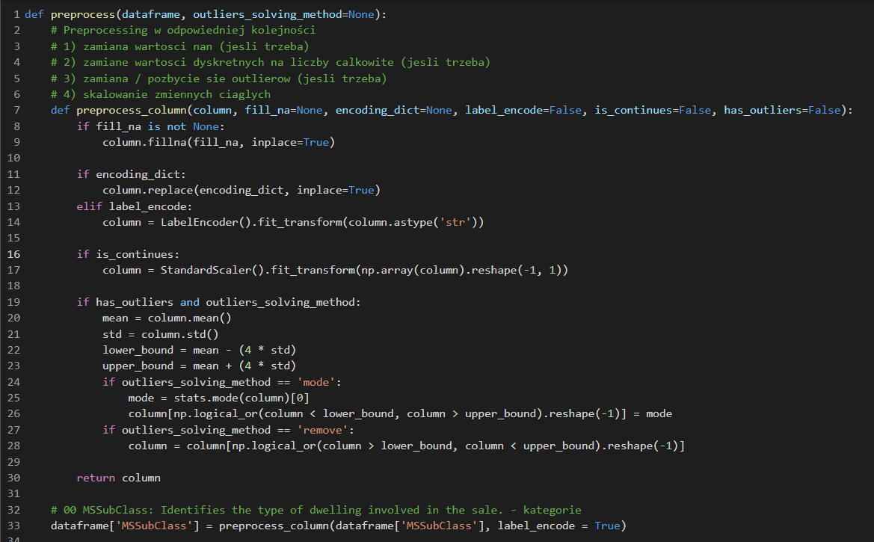

Slide 10

Selekcja zmiennych
SelectFromModel – 36 zmiennych
SequentialFeatureSelector – 67 zmiennych

Slide 11
ZBIORY DANYCH
Zbiór | Selekcja zmiennych | Outliery
1 | Brak | Pozostawione
2 | Brak | Uśrednione
3 | Brak | Usunięte
4 | SFS | Uśrednione
5 | SFS | Usunięte
6 | SFM | Uśrednione
7 | SFM | Usunięte

Slide 12
MODELE REGRESJI
Regresja liniowa
Bagging
Regresja bayesowska
Las losowy
Regresja ADR
ADA BOOSTING

Slide 13
WYNIKI
Selekcja zmiennych | Outliery | Regresja liniowa | Las losowy | Bagging | Regresja bayesowska | Regresja ADR | AdaBoosting
Brak | Pozostawione | 0.829 | 0.876 | 0.847 | 0.878 | 0.874 | 0.749
Brak | Usunięte | 0.848 | 0.854 | 0.815 | 0.879 | 0.872 | 0.842
Brak | Uśrednione | 0.702 | 0.806 | 0.783 | 0.709 | 0.707 | 0.770
SFM | Usunięte | 0.859 | 0.843 | 0.819 | 0.859 | 0.859 | 0.835
SFM | Uśrednione | 0.887 | 0.865 | 0.836 | 0.887 | 0.887 | 0.829
SFS | Usunięte | 0.865 | 0.862 | 0.829 | 0.872 | 0.865 | 0.836
SFS | Uśrednione | 0.806 | 0.862 | 0.828 | 0.810 | 0.798 | 0.865

Slide 14
Podsumowanie
Najgorszy okazał się zbiór z brakiem selekcji zmiennych i wstawieniem średniej w miejsce wartości odstających.
Najlepszy zbiór to selekcja zmiennych przeprowadzona metodą SFM wraz z uśrednieniem wartości odstających.
Najlepszy wynik uzyskał model regresji bayesowskiej na wyżej wymienionym zbiorze. Uzyskał on wynik 0,8874

Slide 15
Dziękujemy Za Uwagę

